Slide 1

大学艺术鉴赏系列
丰富试听资源 感悟艺术语言 提升艺术素养
华东师范大学出版社

Slide 2
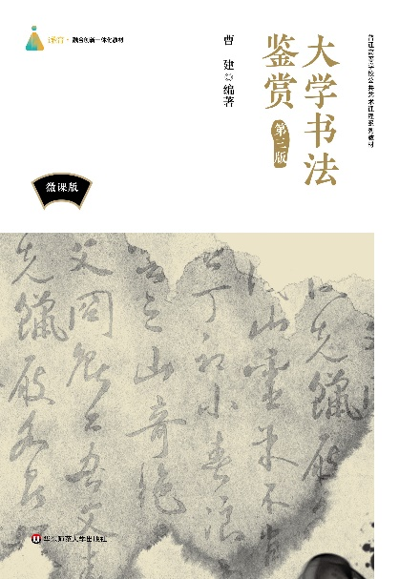



普通高等学校艺术课程系列教材
《大学书法鉴赏（第三版）》 主编：曹建
《大学音乐鉴赏（第二版）》 主编：余丹红
《大学美术鉴赏（第二版）》 主编：陈芳 杨乐
《大学戏曲鉴赏（第二版）》 主编：王宁
《艺术导论（第二版）》 主编：朱志荣

Slide 3

《大学美术》 主编：顾平

Slide 4
1.《大学书法鉴赏（第三版）》微课版
作者简介：
曹建，西南大学文学院中国书法研究所所长、教授、博士研究生导师，兼任中国书协理事、学术委员，（全国）教育书画协会高等书法教育分会副会长，重庆市书协副主席。
配套资源：
19个讲解音频、27个示范视频，
微课版：让书法“活”起来
书号：978-7-5675-9754-9
作者：曹建
定价：42.00元
出版时间：2019年10月

Slide 5
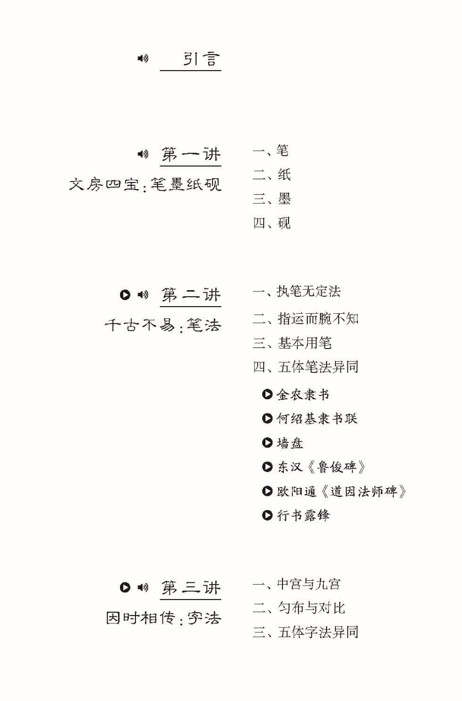
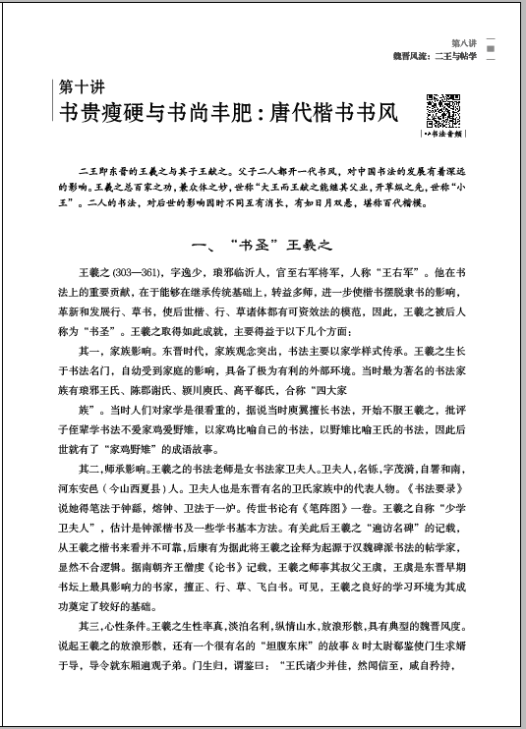
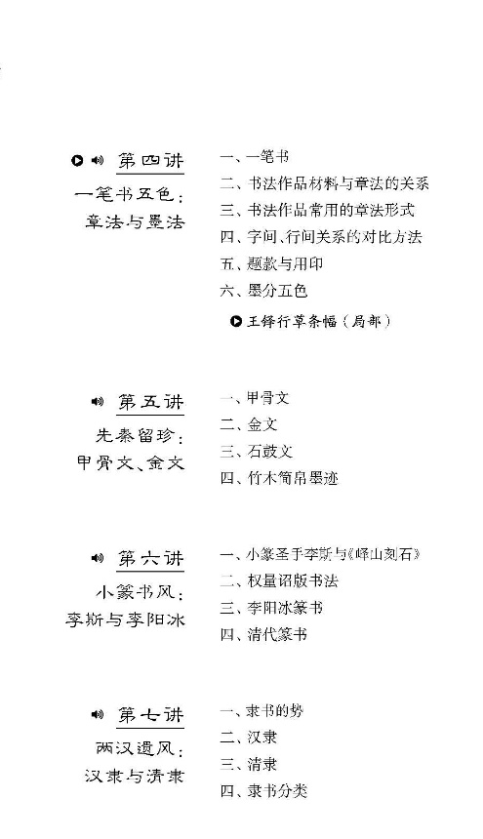
教材特色：
“技“与“道“相通
书家人品风度，名作的前世今生，故事性讲述引人入胜

Slide 6
全书结构
技：书法技法的基本知识和基本技能
+
道：不同书法流派及名家赏析
第五讲 先秦留珍：甲骨文、金文
第六讲 小篆书风：李斯与李阳冰
第七讲 两汉遗风：汉隶与清隶
第八讲 魏晋风流：二王与帖学
第九讲 中原古法：北碑与碑
第十讲 书贵瘦硬与书尚丰肥：唐代楷书书风
第十一讲 天下无物非草书
第十二讲 适吾所适：宋四家
第十三讲 空元透性灵：赵董书风
第十四讲 天下书法归吾吴：吴门书派
……
第一讲 文房四宝：笔墨纸砚
第二讲 千古不易：笔法
第三讲 因时相传：字法
第四讲 一笔书五色：章法与墨法

Slide 7
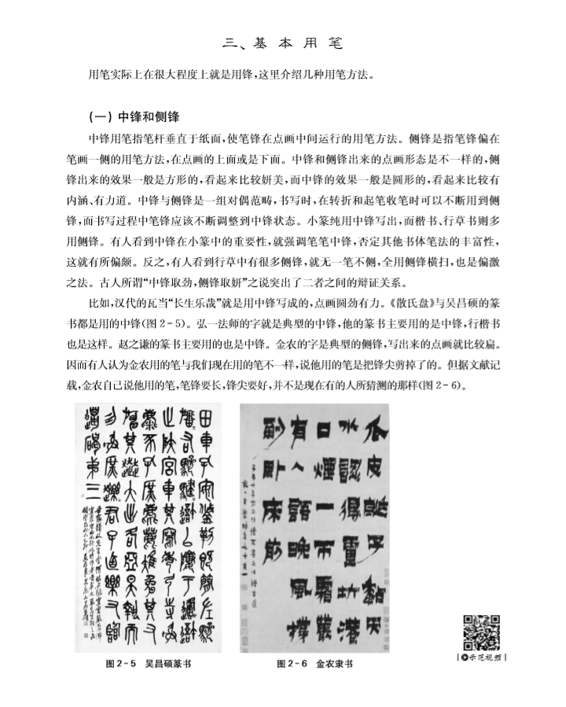
配套资源：19个讲解音频、27个示范视频

Slide 8
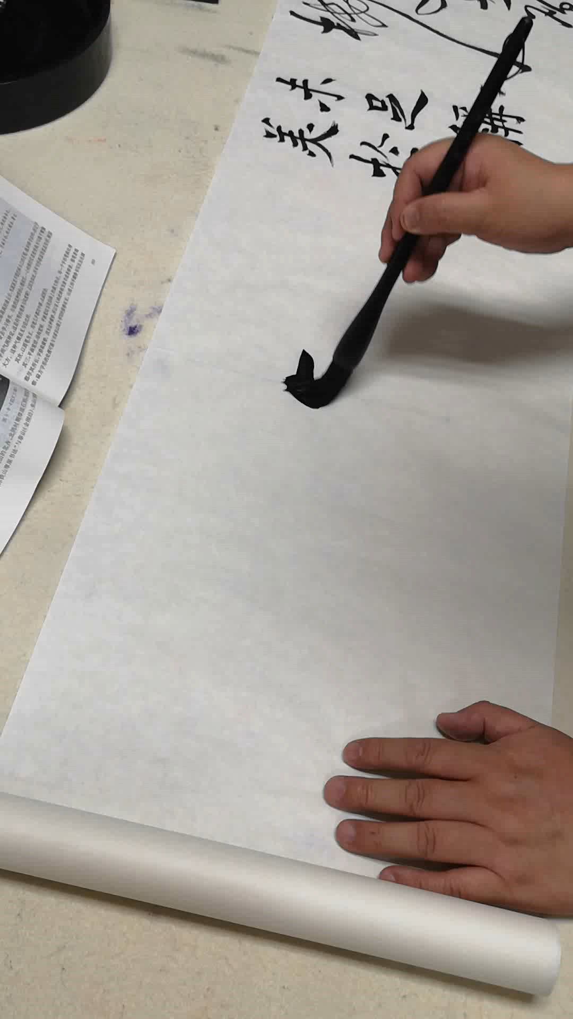
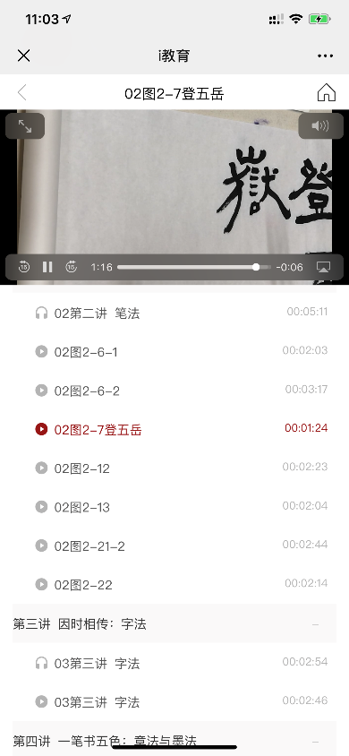
配套资源：19个讲解音频、27个示范视频

Slide 9
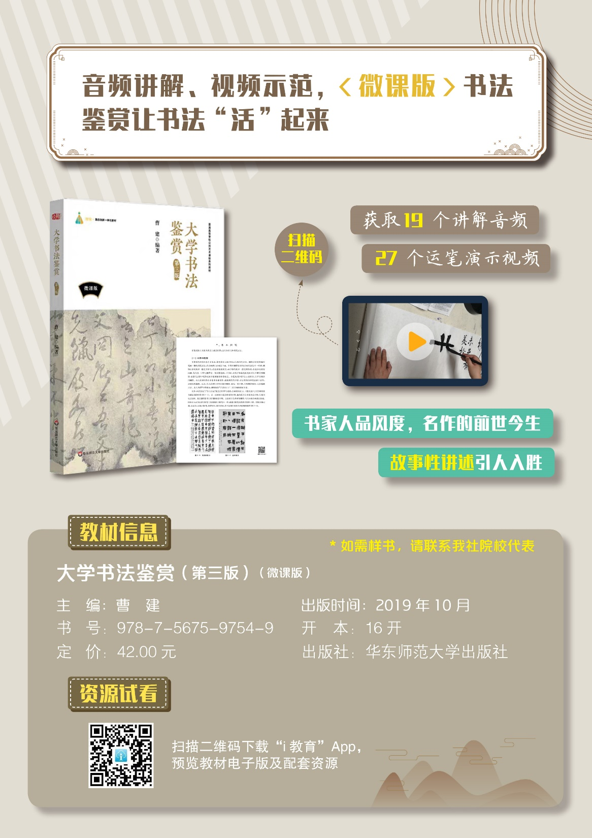

Slide 10

2.《大学美术鉴赏（第二版）》
作者简介：
陈芳，北京服装学院教授，博士研究生导师。主要研究领域为古代艺术史、中国传统服饰文化。著有《中西艺术精神的缘起》、《中国先秦与古希腊艺术之比较研究》、《敦煌服饰暨中国传统服饰文化学术论坛论文集》（主编）等著作。
杨乐，毕业于中央美术学院。资深文化艺术出版工作者。
教材特色：
全彩印刷，图片随文
以时间为线索
语言优美流畅，可读性强
配套资源：
扫描封底二维码，欣赏纯图版
（379张清晰大图）
书号：978-7-5675-9713-6
作者：陈芳 杨乐
定价：55.00元
出版时间：2019年12月

Slide 11
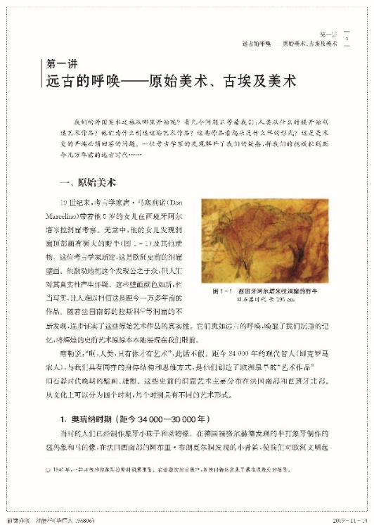
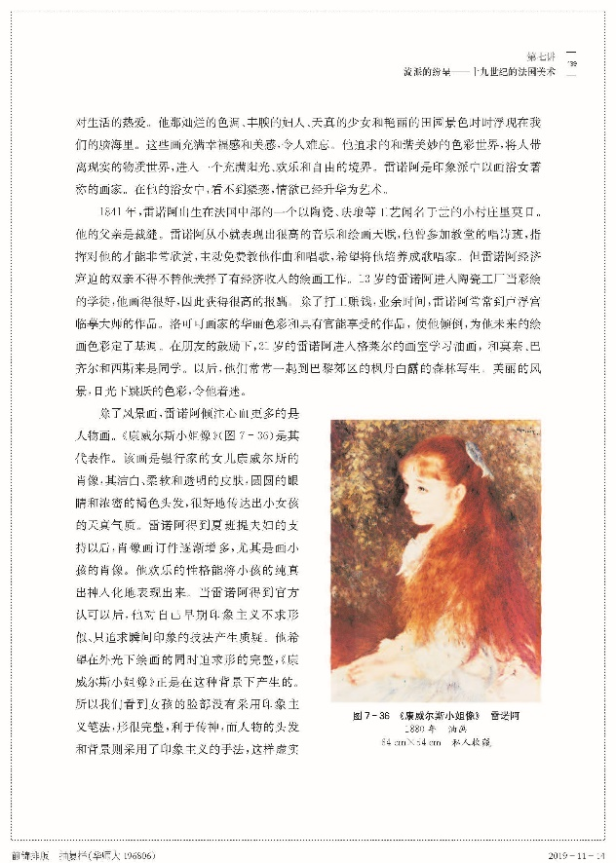
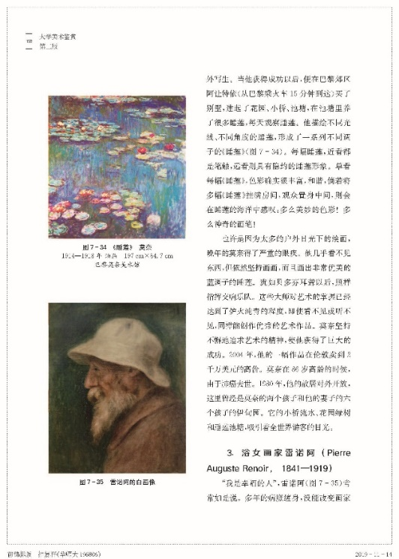
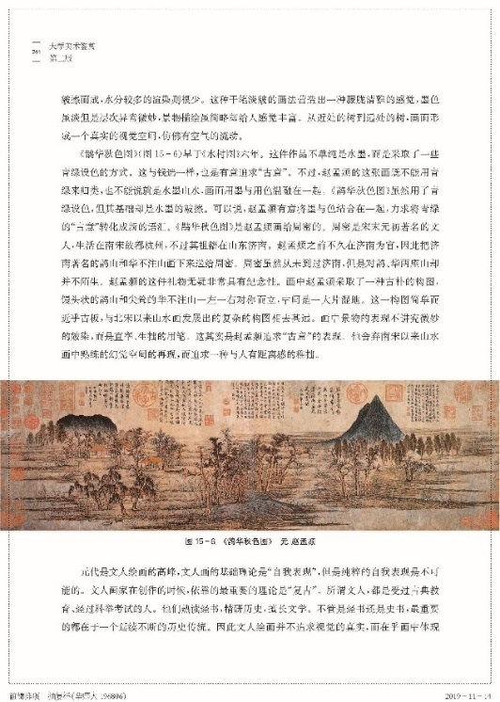
全彩排版，图片随文

Slide 12
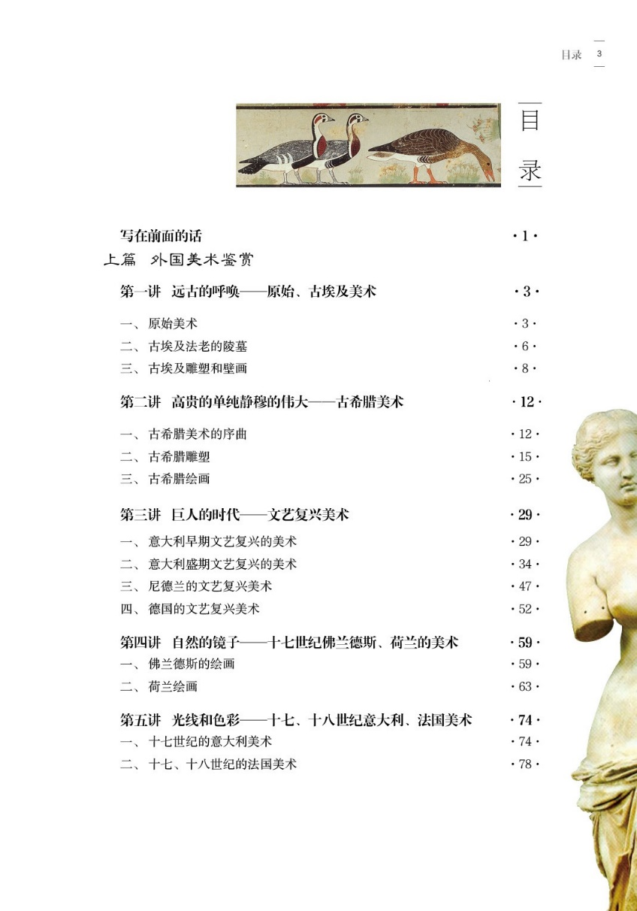
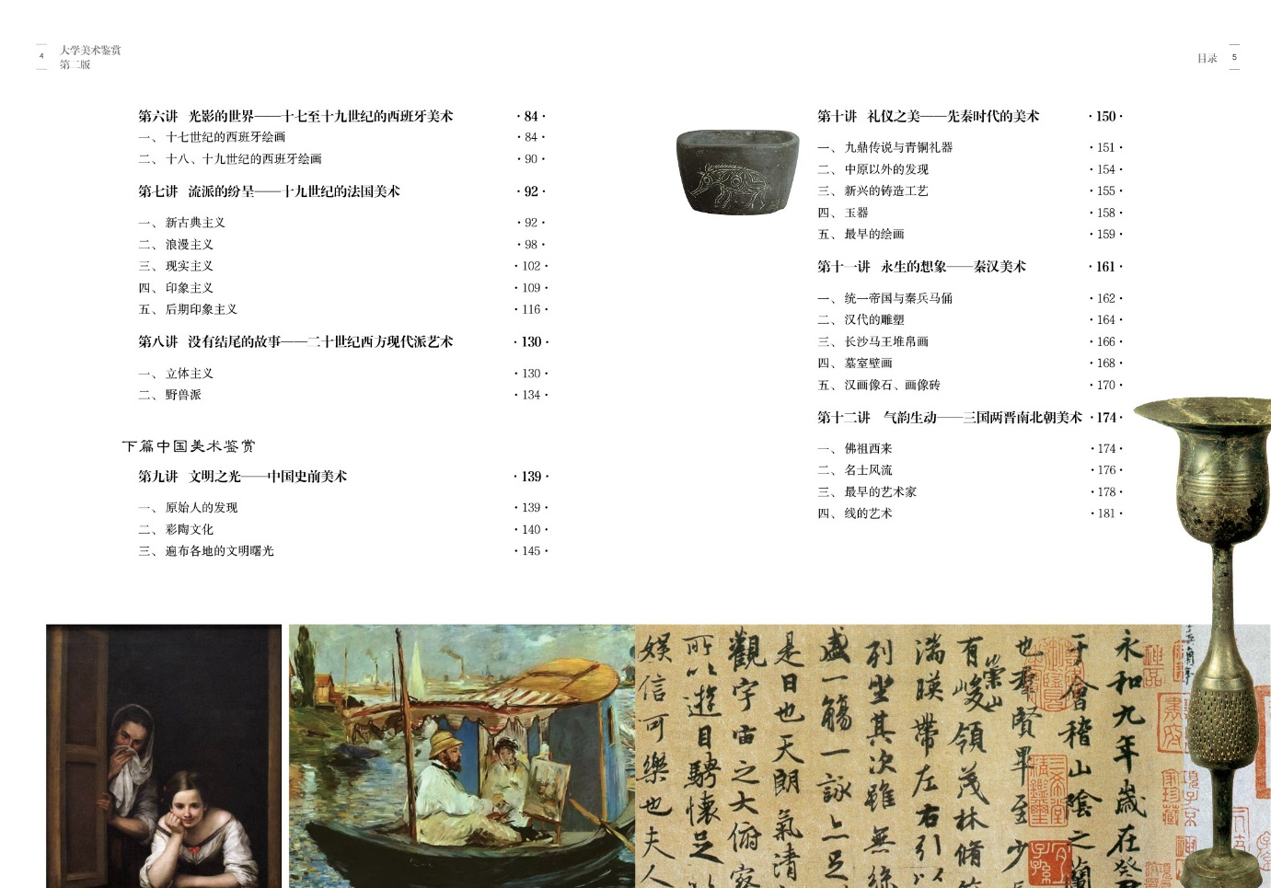
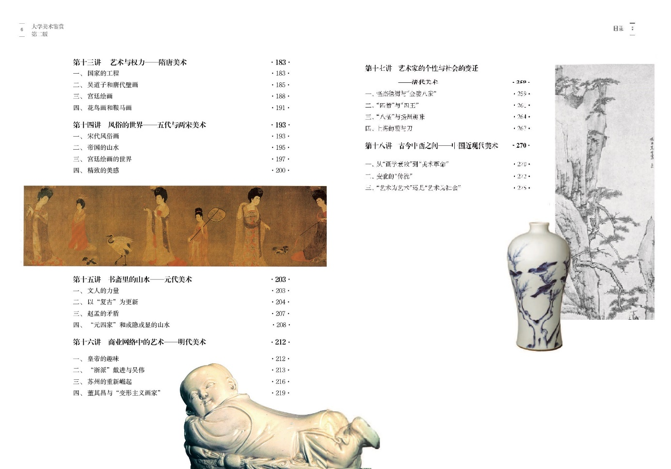
以时间为线索，依托时代背景分析流派特点，结合作者经历分析作品特色

Slide 13
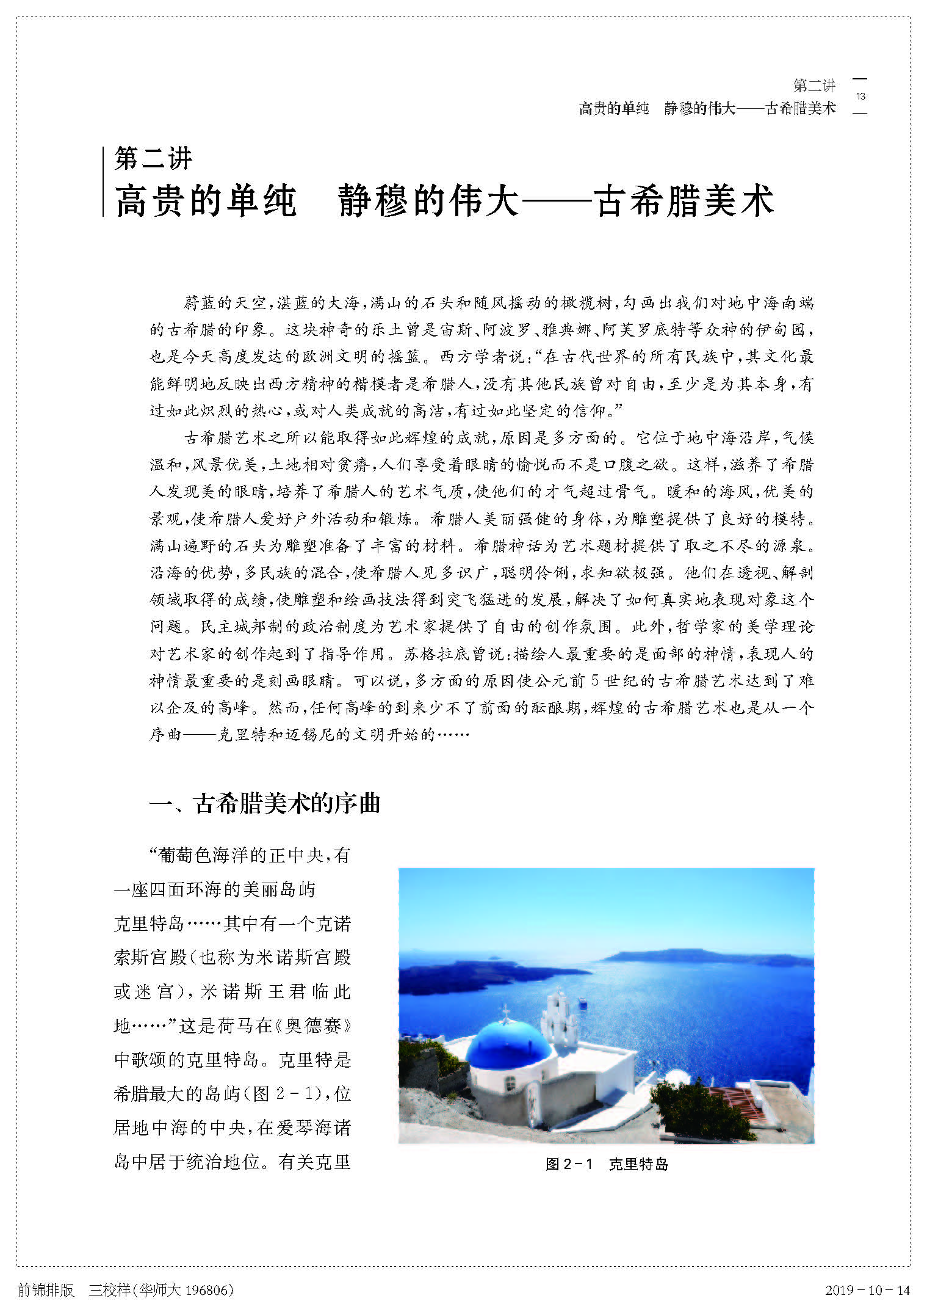
语言优美，可读性强

Slide 14
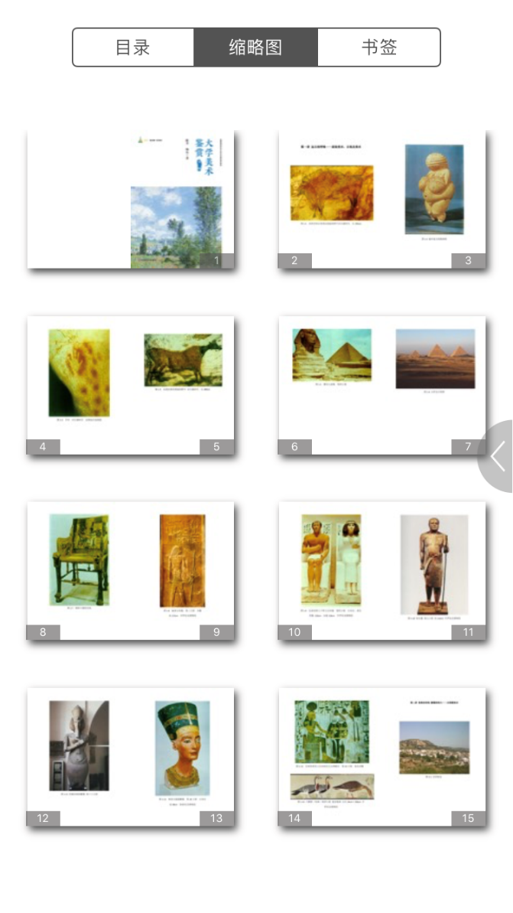
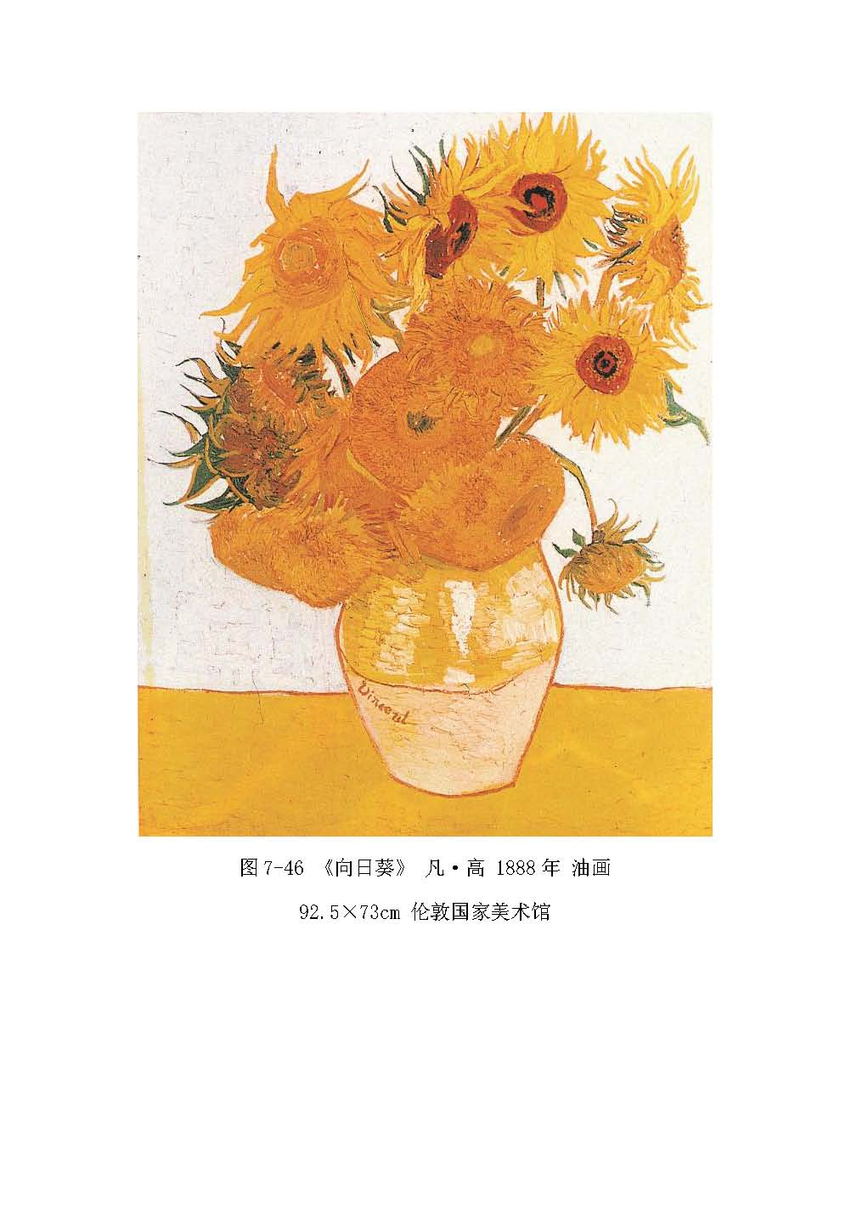
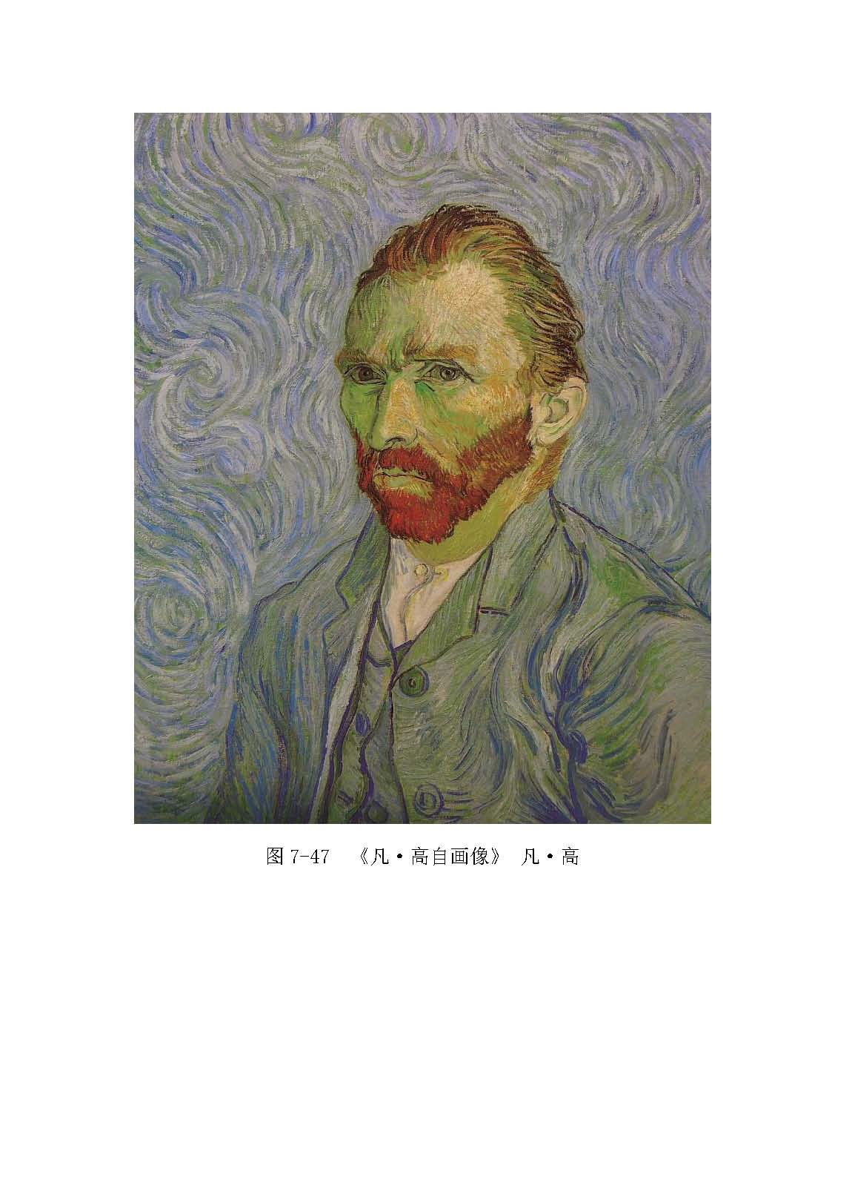
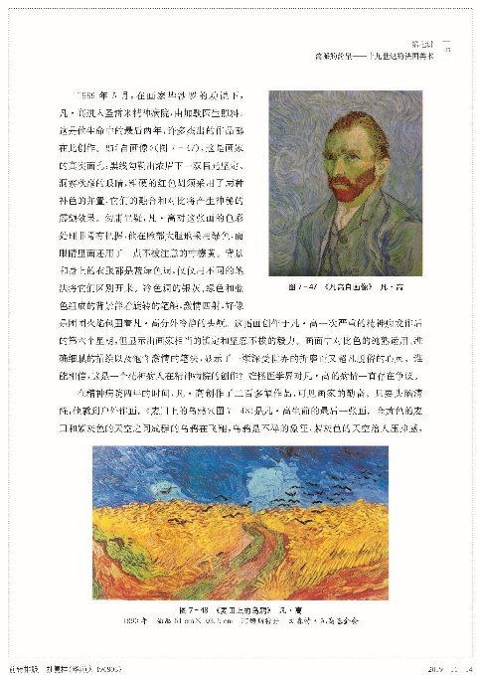
配套资源：扫描封底二维码，欣赏纯图版（379张清晰大图）

Slide 15
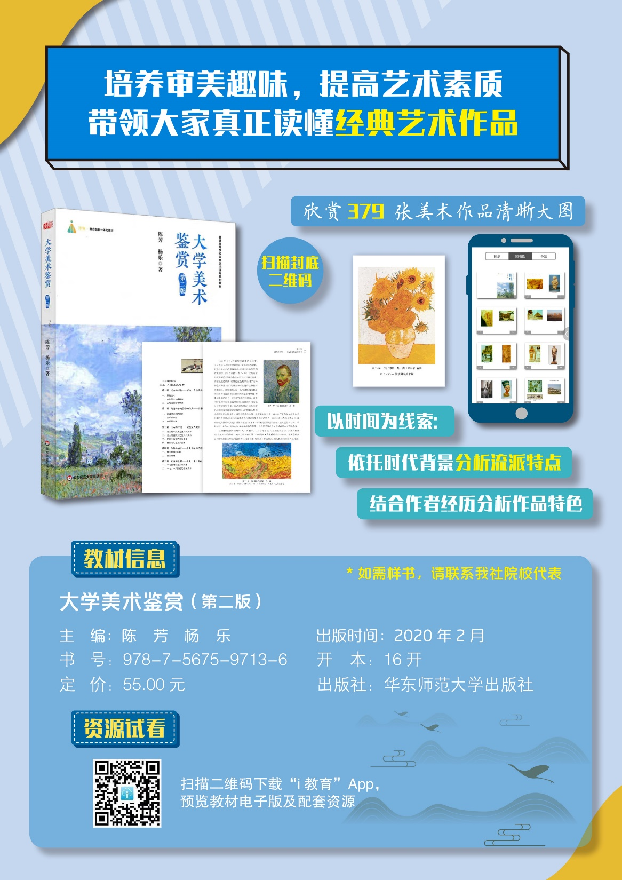

Slide 16

3.《大学音乐鉴赏（第二版）》
作者简介：
余丹红，上海音乐学院音乐教育系教授，博导。曾任音乐教育系主任（2002—2018）、亚太地区音乐教育学会理事（2009，2013）。现任上海音乐学院图书馆馆长，中国教育学会音乐教育分会副理事长。上海市教育委员会“高峰高原项目”——“音乐教育学”研究团队首席教授，国家双一流大学“音乐教育学”团队首席教授。
教材特色：
围绕作品，讲解音乐体裁，分析作品风格、讲述创作背景
配套资源：
扫描封面二维码，听赏79首乐曲音频
书号：978-7-5675-4062-0
作者：余丹红
定价：35.00元
出版时间：2020年4月

Slide 17
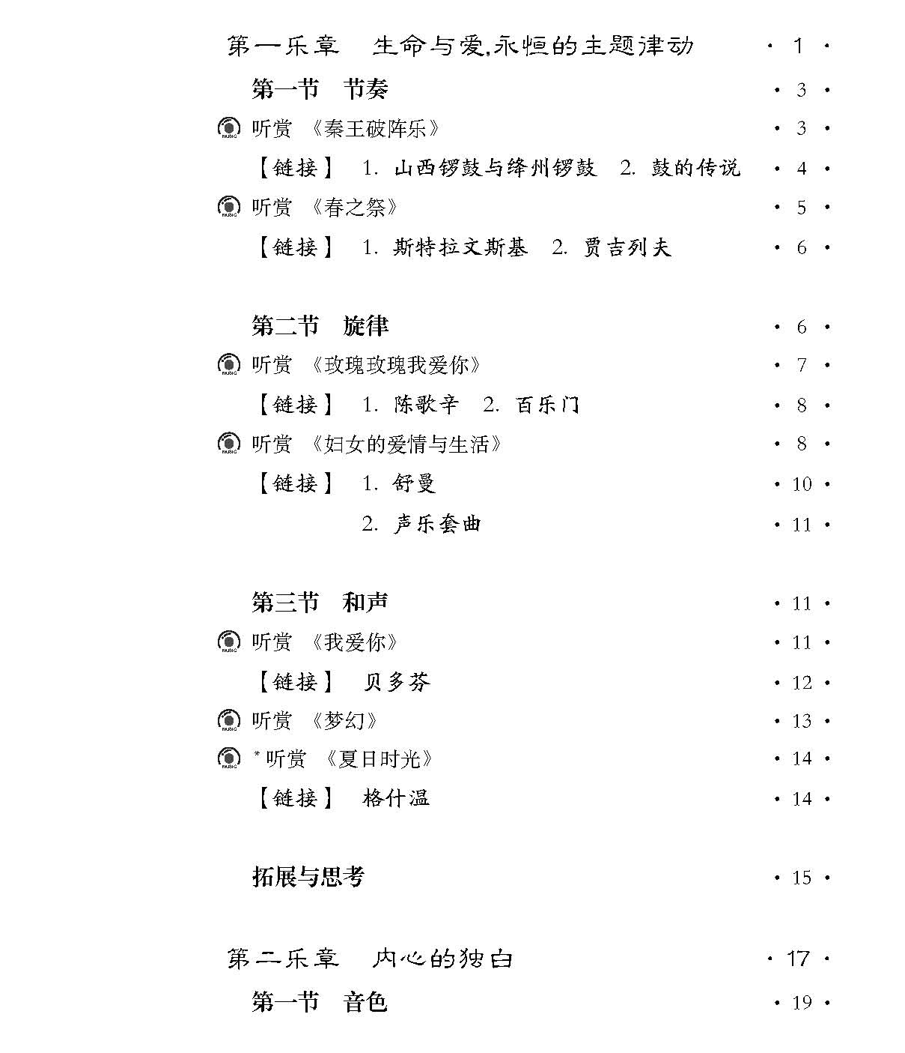
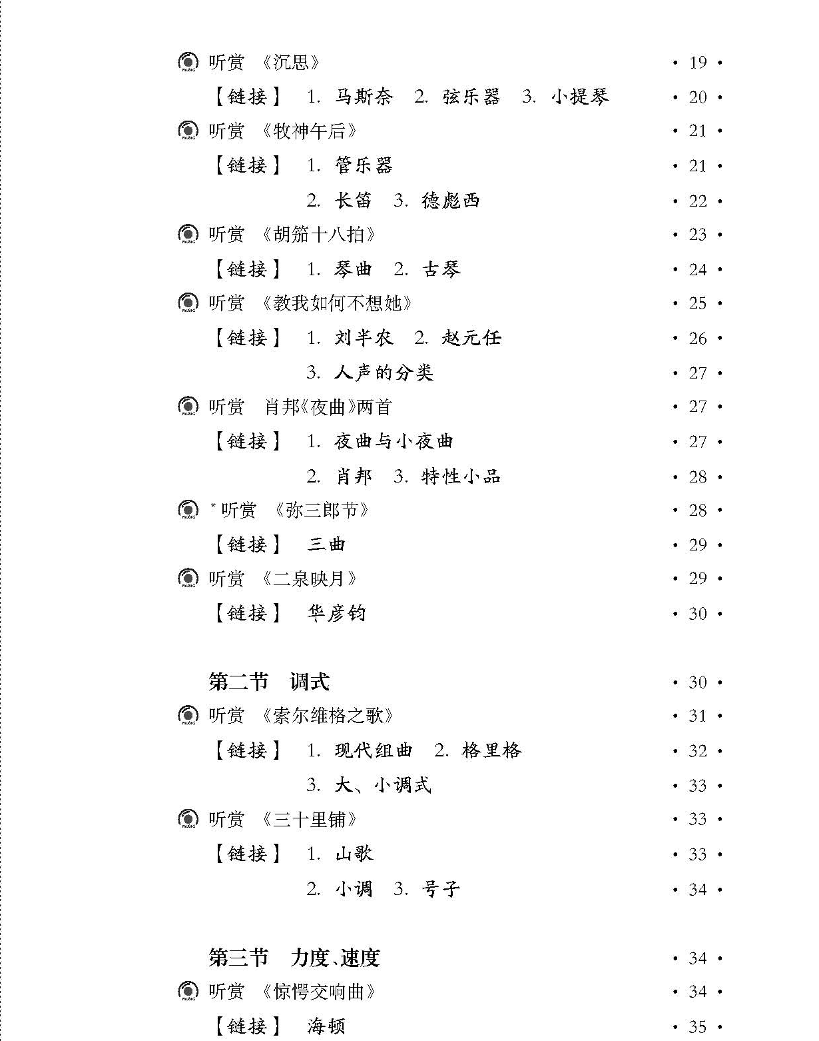
围绕作品，讲解音乐体裁，分析作品风格、讲述创作背景

Slide 18
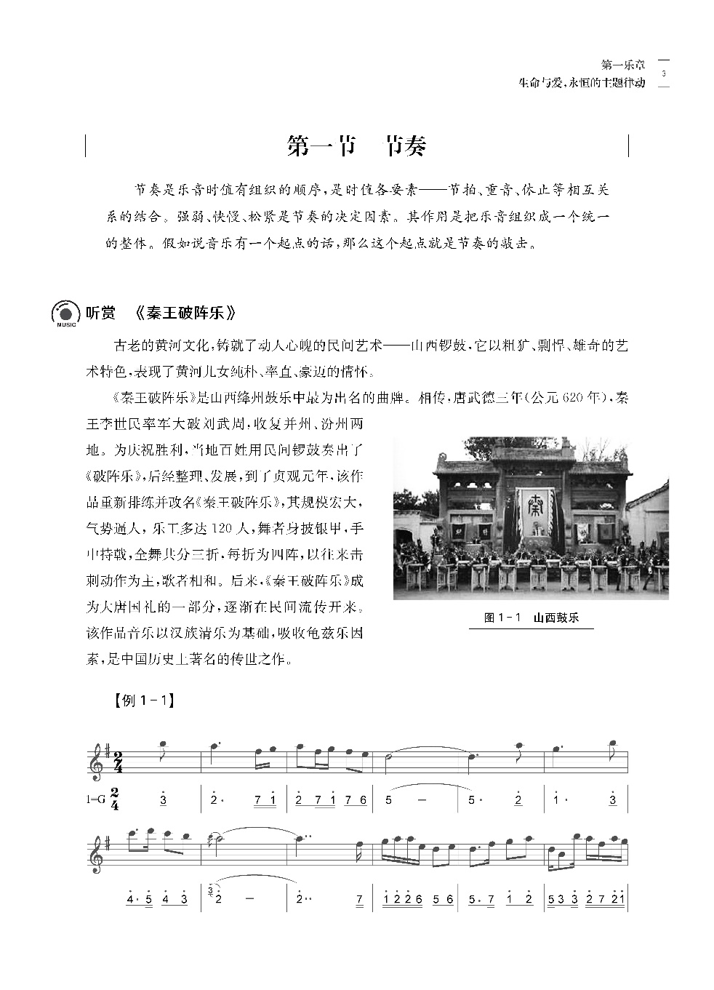
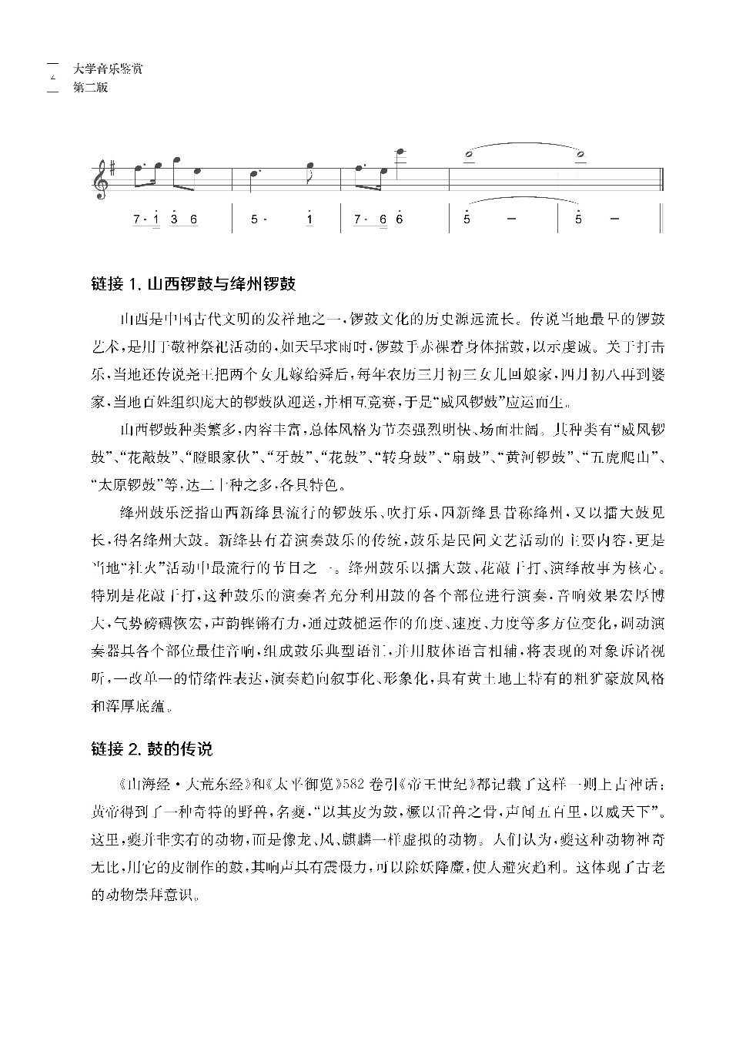
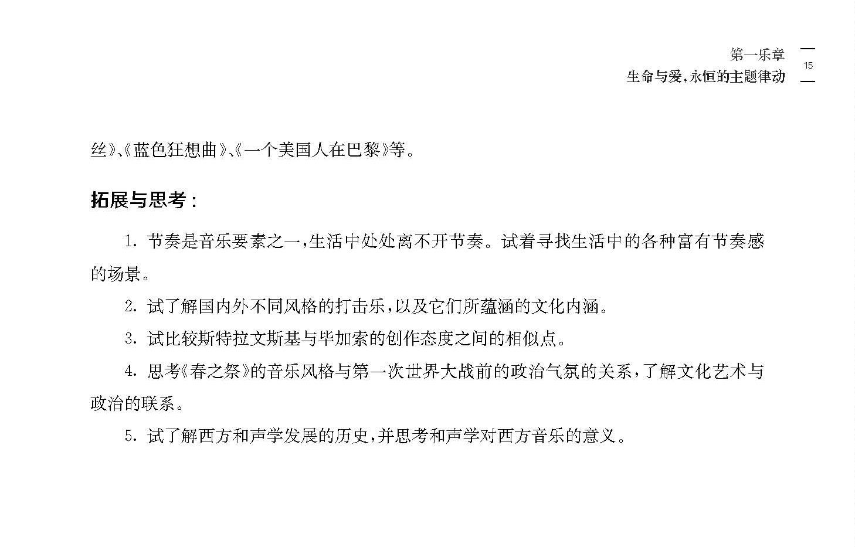
每个作品配有谱例
每章设计拓展与思考题

Slide 19
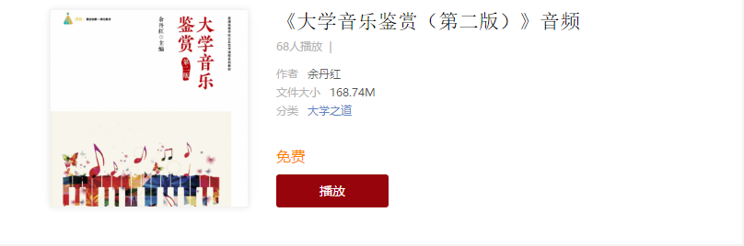
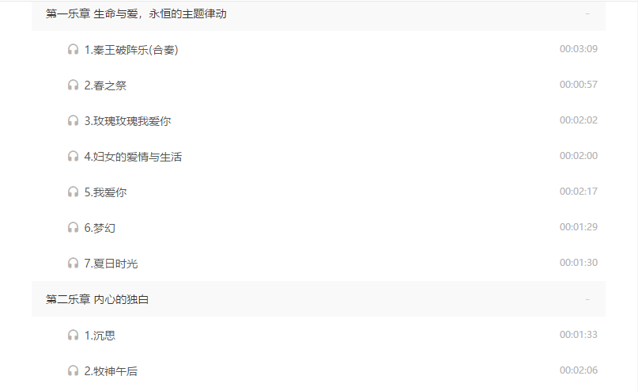
扫描二维码，听赏音乐作品

Slide 20


Slide 21

4.《大学戏曲鉴赏（第二版）》微课版
作者简介：
王宁，苏州大学文学院副教授。多年来一直致力于戏剧戏曲学及相关学科研究。近年出版有《宋元乐妓与戏剧》、《宋元乐妓考》、《昆曲与明清乐妓》（合作，第一作者）、《昆曲艺术》（撰稿人之一）等专著。
配套资源：
8个经典唱段视频
书号：978-7-5675-9959-8
作者：王宁

Slide 22
教材特色：
精选各时代具有代表性的剧目，领略戏曲之美
深刻剖析剧本创作的时代背景与内涵，带领学生深入了解剧本
从唱、念、做、打等方面分析欣赏，展现戏曲综合了空间艺术（绘画、雕塑、建筑）以及时间艺术（诗歌、音乐、舞蹈）等多种艺术形式的特点
挑选学生感兴趣的剧目，添加经典表演唱段视频，直观表现戏曲艺术特点
书号：978-7-5675-9959-8
作者：王宁

Slide 23
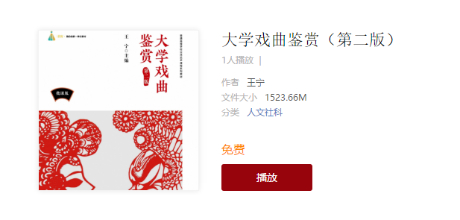
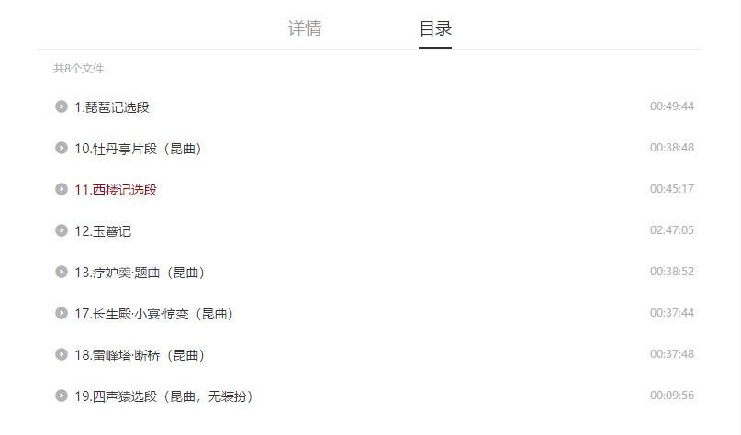
经典作品有配有演出视频

Slide 24
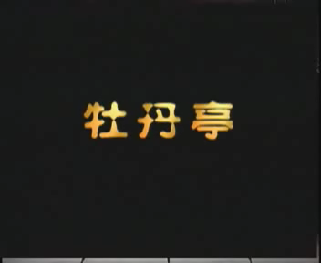

Slide 26

5.《大学美术》
作者简介：
顾平，南京艺术学院艺术教育高等研究院院长，教授、博士生导师，江南大学特聘教授、博士生导师。中国美术家协会会员。
主持国家社科基金艺术学重点项目多项，获省部哲学社会科学优秀成果奖、教育部新世纪人才计划等多项奖励。
教材特色：
“视觉认知”
突出作品“视觉”的感知与体认，掌握视觉审美技能
书号：978-7-5675-9617-7
作者：顾平
定价：49.00元
出版时间：2020年1月

Slide 27
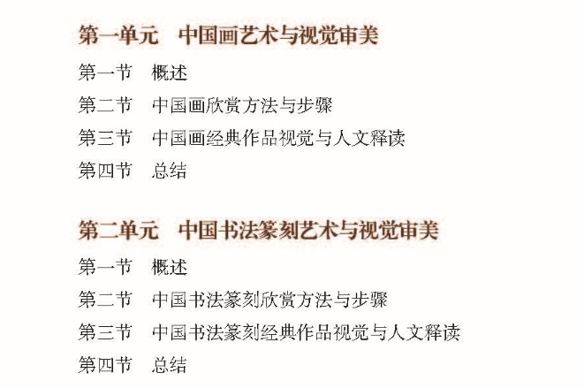
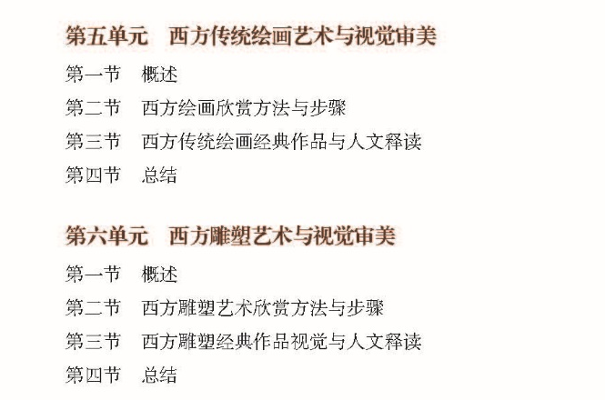
目 录
第一篇章 东方传统艺术与视觉审美
第一单元 中国画艺术与视觉审美
第二单元 中国书法篆刻艺术与视觉审美
第三单元 中国传统织绣印染艺术与视觉审美
第四单元 中国陶瓷艺术与视觉审美
第二篇章 西方传统艺术与视觉审美
第五单元 西方传统绘画艺术与视觉审美
第六单元 西方雕塑艺术与视觉审美
第七单元 西方建筑艺术与视觉审美
第三篇章 “现代性”艺术与视觉审美
第八单元 当代艺术与视觉审美
第九单元 摄影艺术与视觉审美

Slide 28
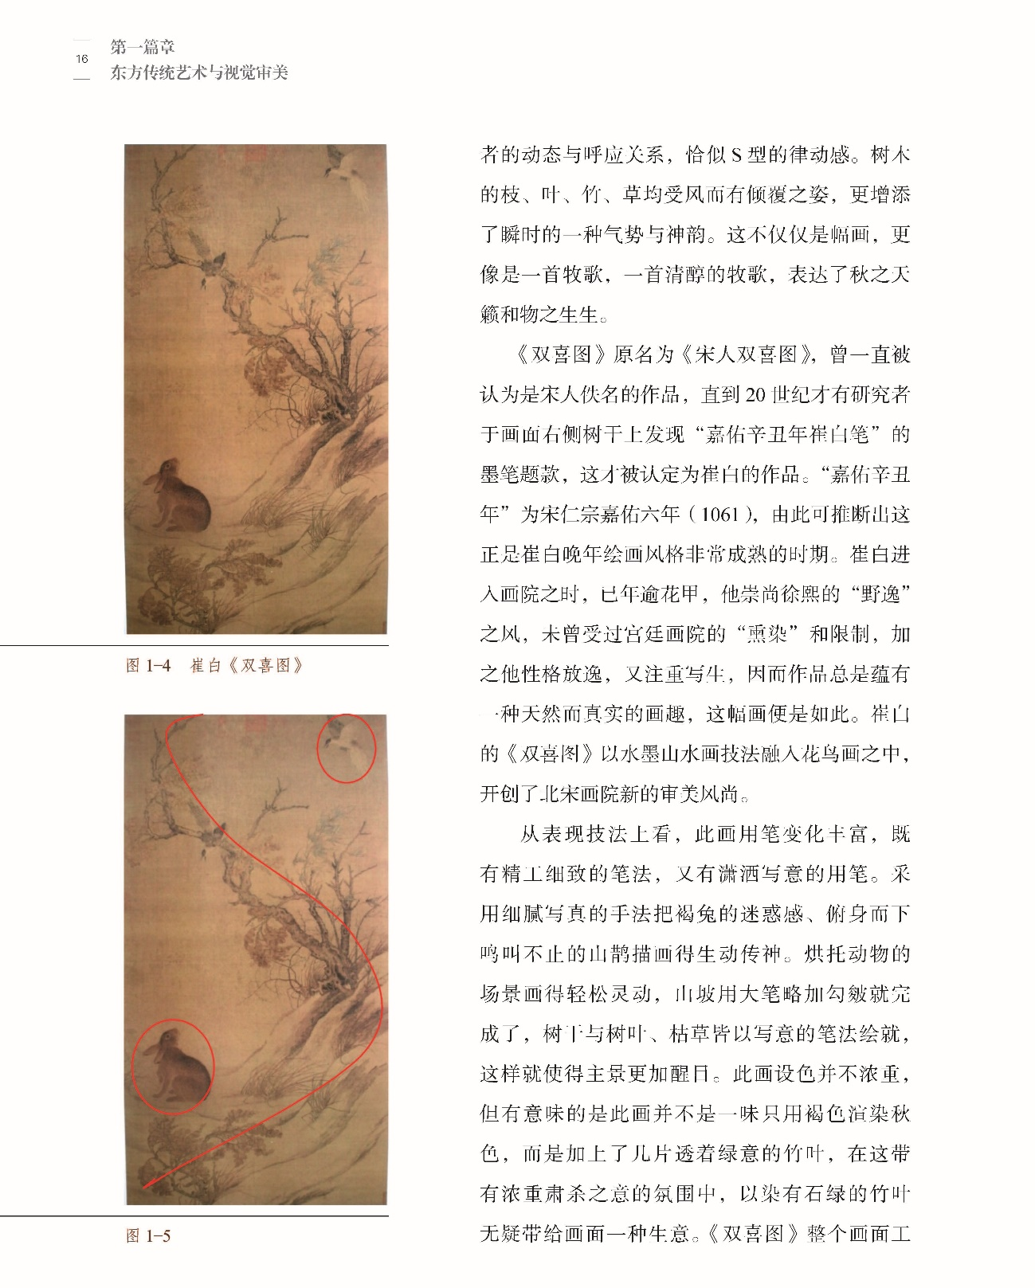
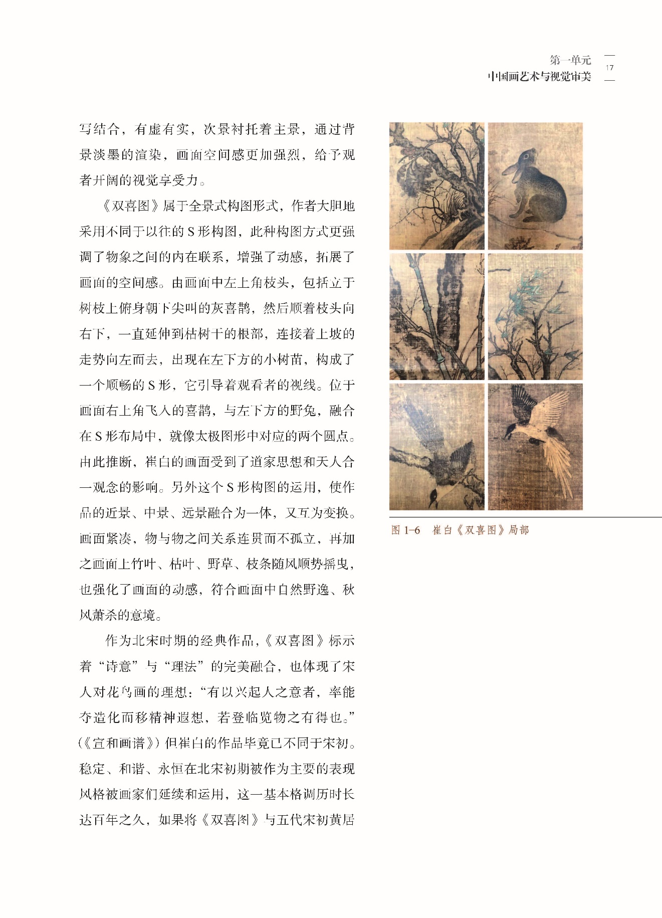

Slide 29


Slide 30


Slide 31
THANKS FOR YOUR WATCHING

